Slide 1

УФНС РОССИИ ПО АМУРСКОЙ ОБЛАСТИ
Текущая ситуация и горизонты будущего ГАР:
тренды, вызовы, сценарии
Олег Доценко
начальник отдела
контроля выполнения
технологических процессов
и информационных технологий

Slide 2





Использование государственного адресного реестра
Портал Госуслуг
ГИС ЖКХ
Интернет-сервисы налоговой службы:
- регистрация бизнеса
- постановка на учет кассовой техники
- регистрация в ЕГАИС
Регистрация недвижимости
Лицензировании отдельных видов деятельности
Направлении и получении почтовой корреспонденции

Slide 3
ОПРЕДЕЛЕНИЯ
Государственный адресный реестр (ГАР)
государственный информационный ресурс, содержащий сведения об адресах.
Федеральная информационная адресная система (ФИАС)
федеральная государственная информационная система, обеспечивающая формирование, ведение и использование государственного адресного реестра.
Классификатор адресов Российской Федерации (КЛАДР)
ведомственный справочник адресов, который использовался в налоговых органах

Slide 4













ИСТОЧНИКИ И ПОТРЕБИТЕЛИ ГАР
ФНС России
Росстат
МВД
Минюст
Минцифры
ОМСУ
Росреестр
Росреестр
Росавтодор
Другие федеральные
и региональной органы государственной власти
Бизнес
Граждане
АО
«Почта России»

Slide 5
с 01 февраля 2026 года
приказ Росреестра от 23.10.2024 № П/0328/24
При оформлении технического плана, межевого плана и карты-плана территории адрес указывается в строгом соответствии с ГАР.
Кадастровые инженеры самостоятельно обращаются в орган местного самоуправления для получения адреса и его уникального номера (FIAS ID).
до 01 февраля 2026 года
возможные ошибки адреса в ЕГРН:
Неполный адрес:
г. Благовещенск,….
Одинаковый адрес
у разных объектов:
г. Благовещенск, ул. Мухина, д. 150

Slide 6
Синхронизация ГАР и ЕГРН
Замена адреса в ЕГРН адресом, указанным в ГАР
ЕГРН
ГАР
В случае проблем с адресом необходимо обратиться
в соответствующий орган местного самоуправления!

Slide 7
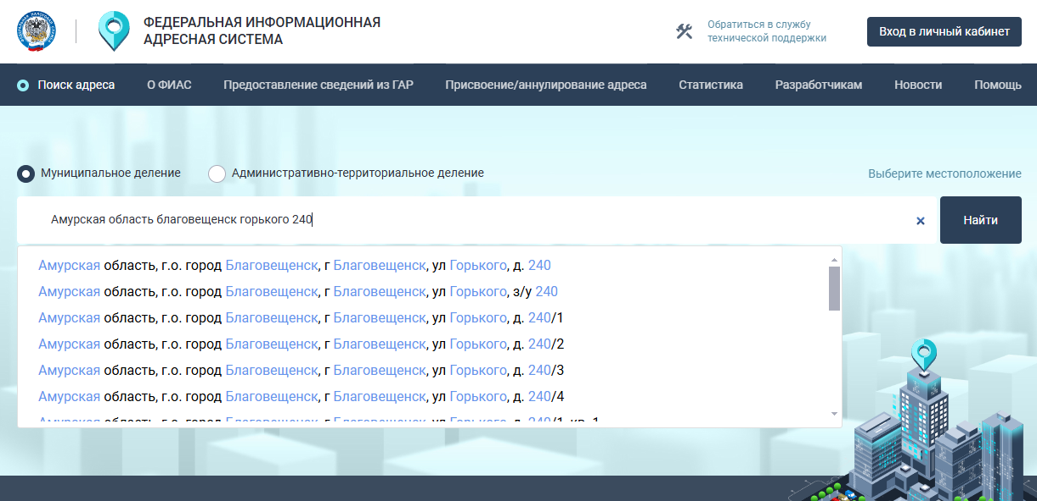
ПОИСК АДРЕСА
https://fias.nalog.ru/
полнотекстовый поиск адреса

Slide 8
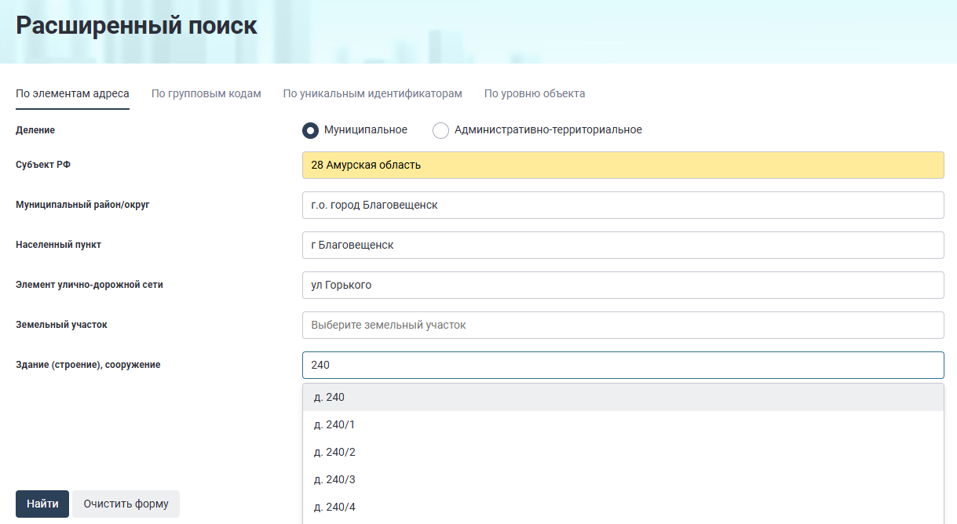
ПОИСК АДРЕСА
https://fias.nalog.ru/
поиск по элементам адреса

Slide 9
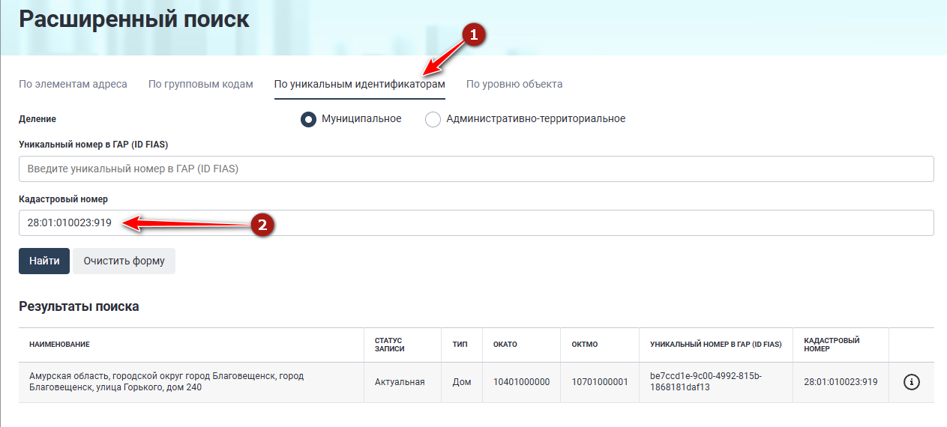
ПОИСК АДРЕСА
https://fias.nalog.ru/
поиск адреса по кадастровому номеру

Slide 10
Возможные проблемы в случае отсутствия адреса в ГАР
- отказ в регистрации юридического лица или индивидуального предпринимателя
- ликвидация организации в случае отсутствия адреса в ГАР
- невозможность регистрации контрольно-кассовой техники, регистрации в системе ЕГАИС
- проблемы с получением субсидий из бюджета
- невозможность участвовать в различных государственных или муниципальных проектах и программах
Для присвоения адреса и внесения его в ГАР необходимо обратиться в соответствующий орган местного самоуправления!

Slide 11

СПАСИБО ЗА ВНИМАНИЕ!

